Slide 1


Bài tập rèn luyện 10
Viết phần mềm
lấy hình ảnh từ thiết bị
Notes:
Tác giả: Trần Duy Thanh
Phone: 0987773061
Email: duythanhcse@gmail.com
Blog: http://duythanhcse.wordpress.com

Slide 2
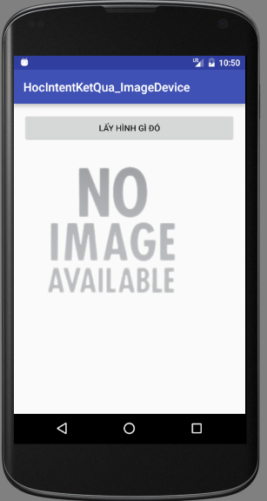
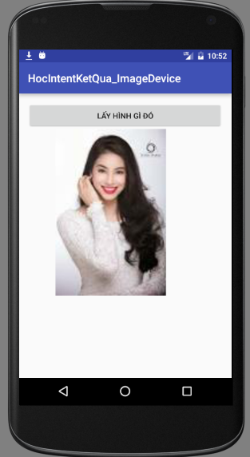
Nội dung bài học
Viết phần mềm lấy hình ảnh từ thiết bị

Slide 3


Hey! Coding is easy!
END

